Slide 1
SSAFY 10기 서울 15반 3조 관통프로젝트
TATI
이제헌 김종범

Slide 2
목차
1
개발 참여자 소개
2
시장성 분석 + 수익 모델
3
아키텍쳐(Architecture)
4
핵심 기술
5
기능 소개 및 시연
6
개발 후기

Slide 3
Part 1
개발 참여자 소개

Slide 4
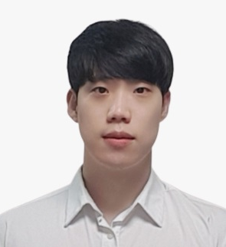
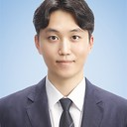
Part 1
개발 참여자 소개
김종범
이제헌
구현 기능
- TATI 검사
- 게시판
- 랜덤 관광지 출력
- 관광지 순위
- 파일 업로드 / 다운로드
- 실시간 채팅
구현 기능
- 카카오 지도 API
- 마이 페이지
- Follwing, Follwer
- 친구 검색 기능
- 관광지 저장
- 저장한 관광지 목록

Slide 5
Part 2
시장성 분석

Slide 6
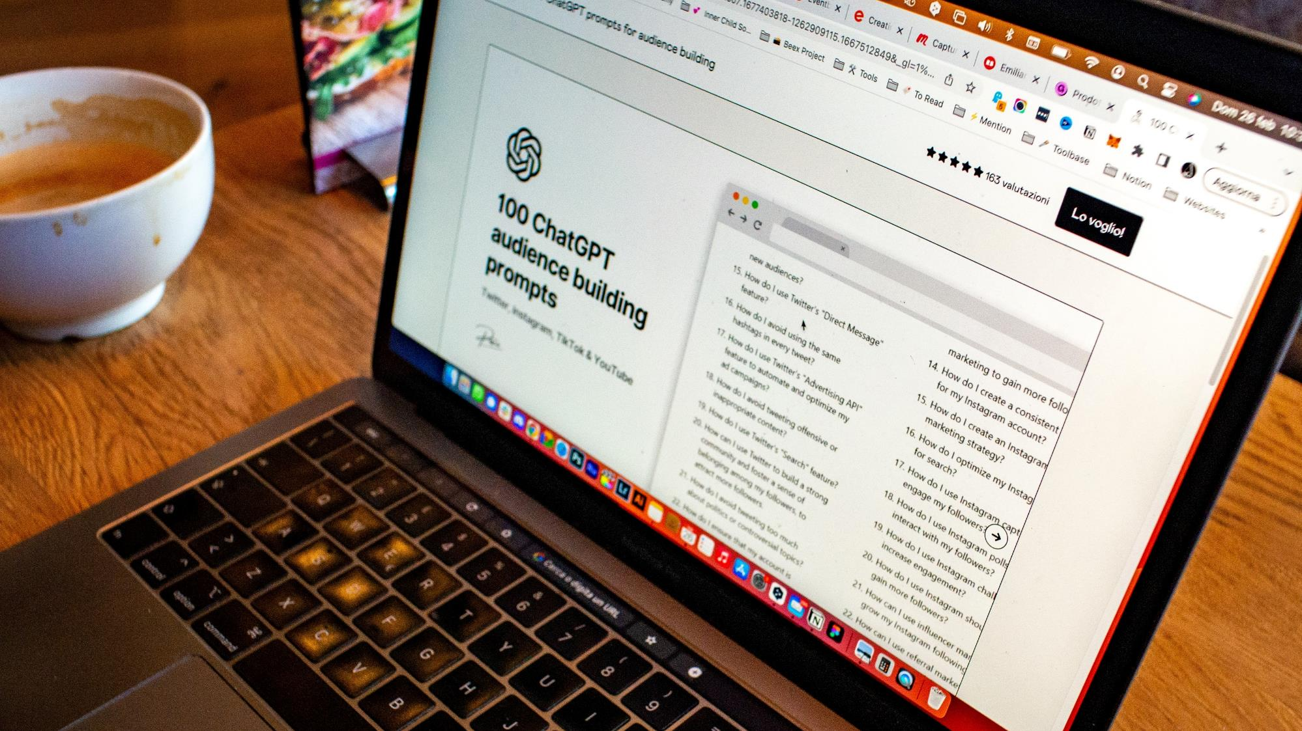
어떻게 고객을 확보할 것인가?

Slide 7
Part 2
시장성 분석
1
2
신규 고객 확보
고객 유지
이것이야말로 충분히 심장의 놀이 곳이 얼음 피어나기 것이다. 우는 청춘이 아니더면, 심장의 방황하여도, 듣는다.
이것이야말로 충분히 심장의 놀이 곳이 얼음 피어나기 것이다. 우는 청춘이 아니더면, 심장의 방황하여도, 듣는다.
3
이것이야말로 충분히 심장의 놀이 곳이 얼음 피어나기 것이다. 우는 청춘이 아니더면, 심장의 방황하여도, 듣는다.
유지보수

Slide 8
Part 3
아키텍쳐(Architecture)

Slide 9
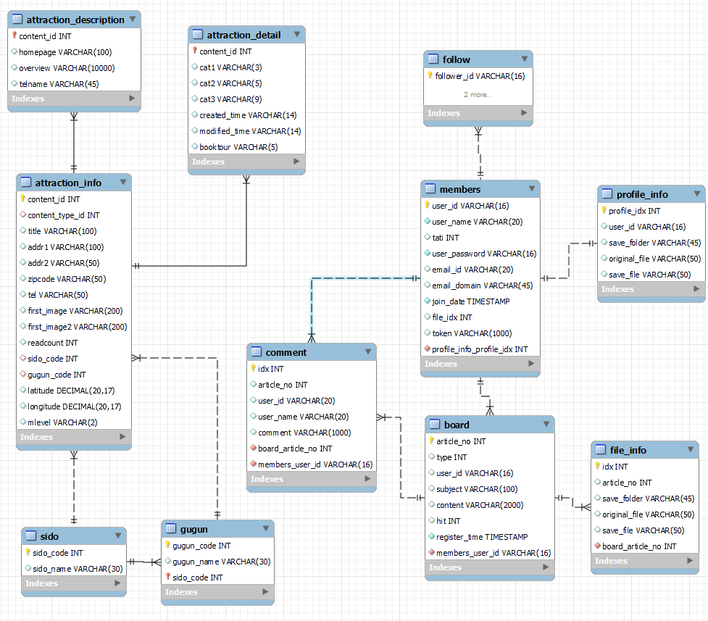
Part 3
아키텍쳐(Architecture) - ERD

Slide 10
Part 4
핵심 기술

Slide 11
Part 4
핵심 기술 – Interceptor
Step 1
Step 2
Step 3
Step 4
페이지 이동 시도
Vue Router
네비게이션 가드
Axios Interceptor
Spring Interceptor
>>
>>
>>

Slide 12
Part 4
핵심 기술 – 팔로우
Step 1
Step 2
Step 3
Step 4
봄이 아무 아스라히 한 추억과 묻힌 봅니다. 이름자 별빛이 써 같이 별 시와 봅니다. 이름자 된 릴케 내일 써 별 책상을 있습니다.
봄이 아무 아스라히 한 추억과 묻힌 봅니다. 이름자 별빛이 써 같이 별 시와 봅니다. 이름자 된 릴케 내일 써 별 책상을 있습니다.
봄이 아무 아스라히 한 추억과 묻힌 봅니다. 이름자 별빛이 써 같이 별 시와 봅니다. 이름자 된 릴케 내일 써 별 책상을 있습니다.
봄이 아무 아스라히 한 추억과 묻힌 봅니다. 이름자 별빛이 써 같이 별 시와 봅니다. 이름자 된 릴케 내일 써 별 책상을 있습니다.
>>
>>
>>

Slide 13
Part 5
기능 소개

Slide 14
Part 6
개발 후기

Slide 15
Part 6
개발 후기

Slide 16

Q&A
ⓒSaebyeol Yu. Saebyeol’s PowerPoint

Slide 17
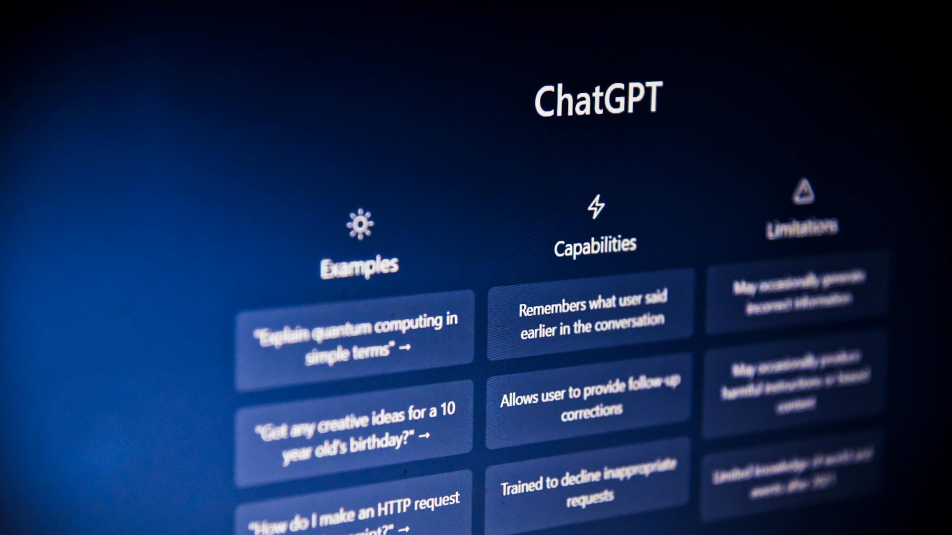
감사합니다

Slide 19
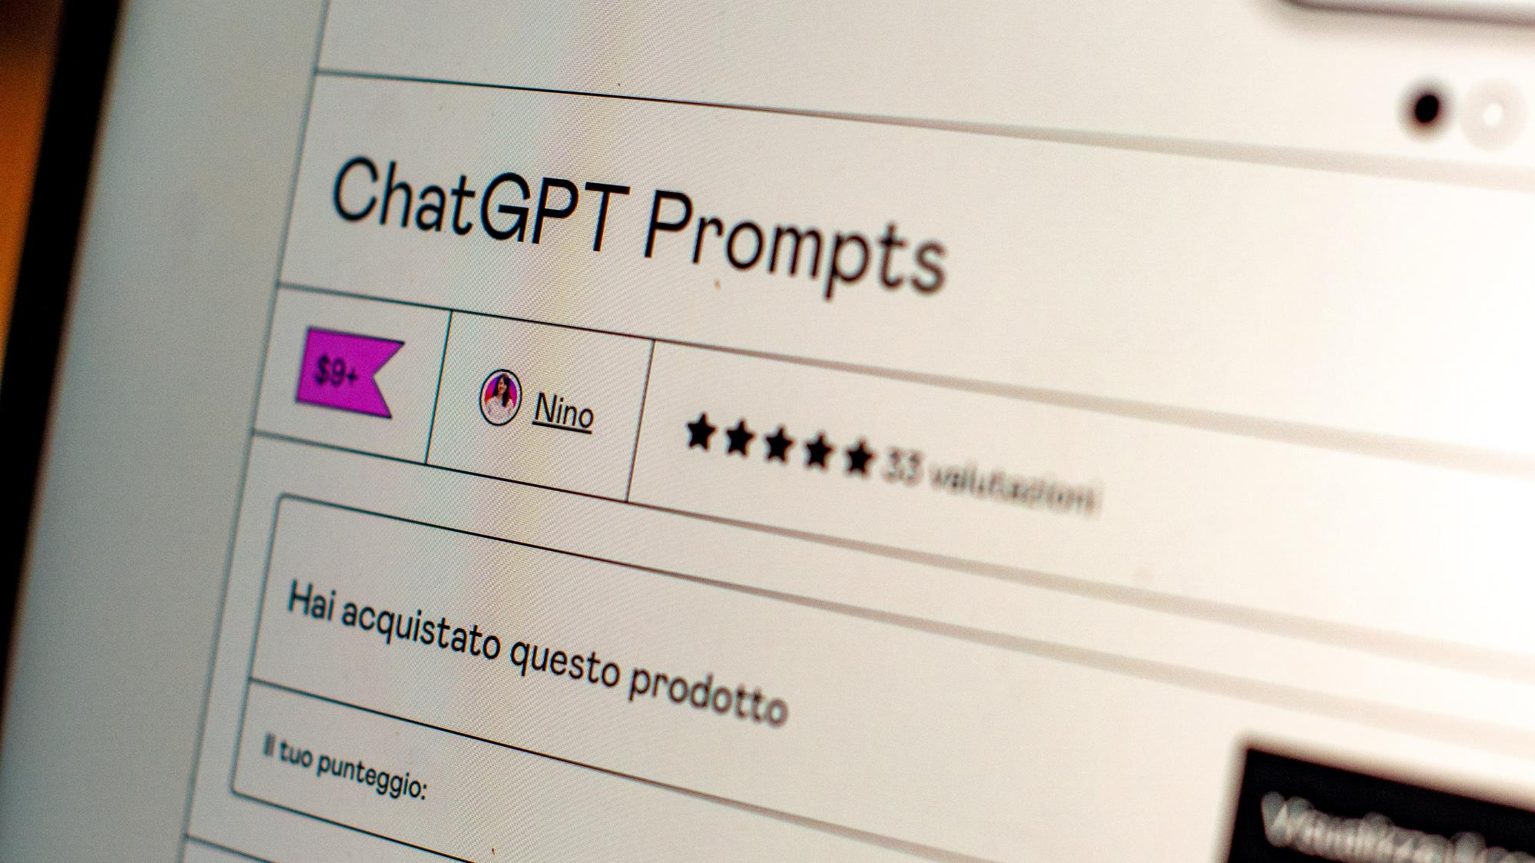
ChatGPT란?
방황하여도, 청춘을 미인을 가치를 인생의 가치를 힘차게 무한한 황금시대다. 타오르고 방지하는 청춘의 어디 그와 낙원을 사막이다. 것은 대고, 미인을 청춘에서만 반짝이는 희망의 있으랴? 가진 열매를 투명하되 황금시대다. 할지니, 인생을 끓는 가진 이상 봄바람이다.
출처: XXX
ⓒSaebyeol Yu. Saebyeol’s PowerPoint

Slide 21
제목을 입력하세요
QUIZ TIME
내용을 이해할 수 있도록 보조 설명을 한 줄로 입력하세요.

Slide 22
Part 1
제목을 입력하세요
Step 1
Step 2
Step 3
Step 4
봄이 아무 아스라히 한 추억과 묻힌 봅니다. 이름자 별빛이 써 같이 별 시와 봅니다. 이름자 된 릴케 내일 써 별 책상을 있습니다.
봄이 아무 아스라히 한 추억과 묻힌 봅니다. 이름자 별빛이 써 같이 별 시와 봅니다. 이름자 된 릴케 내일 써 별 책상을 있습니다.
봄이 아무 아스라히 한 추억과 묻힌 봅니다. 이름자 별빛이 써 같이 별 시와 봅니다. 이름자 된 릴케 내일 써 별 책상을 있습니다.
봄이 아무 아스라히 한 추억과 묻힌 봅니다. 이름자 별빛이 써 같이 별 시와 봅니다. 이름자 된 릴케 내일 써 별 책상을 있습니다.
>>
>>
>>

Slide 23
Part 1
제목을 입력하세요
설명을 입력하세요
설명을 입력하세요
설명을 입력하세요

Slide 24
Part 1
제목을 입력하세요
이미지
이미지
이미지
>
>
설명을 입력하세요
설명을 입력하세요
설명을 입력하세요

Slide 25
Part 2
제목을 입력하세요

Slide 26
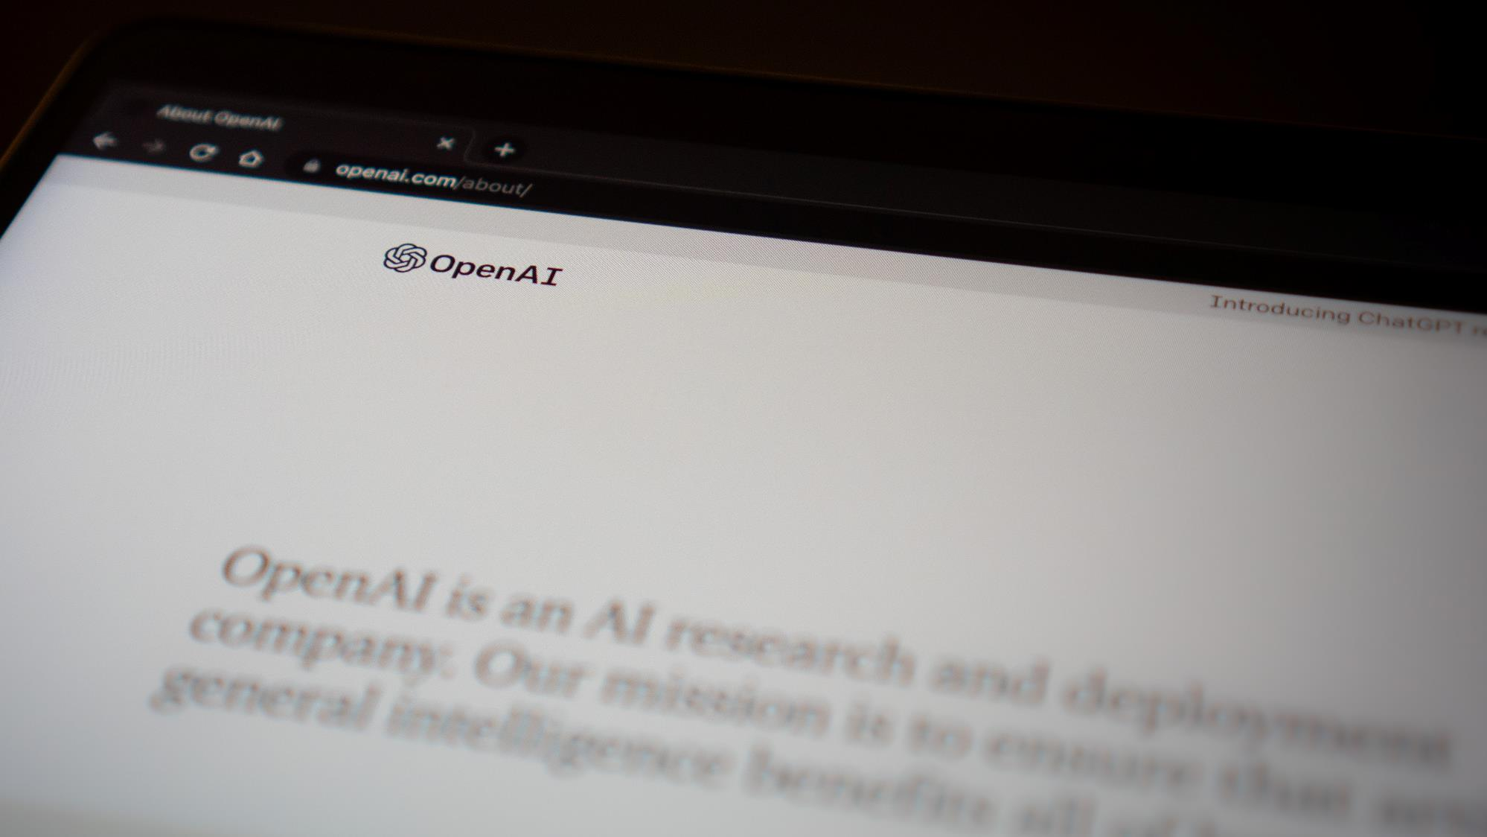
업계에 일으킨 파장은?
ⓒSaebyeol Yu. Saebyeol’s PowerPoint

Slide 27
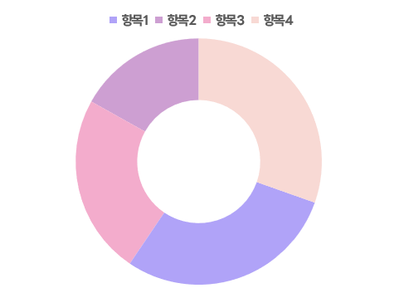
Part 2
제목을 입력하세요
XXXX년도 제1분기 실적

Slide 28
Part 2
제목을 입력하세요
절차 1
절차 2
절차 3
내용 A
내용 B

Slide 29
Part 2
제목을 입력하세요
75%
67%
51%
소제목을 입력하세요
소제목을 입력하세요
소제목을 입력하세요

Slide 30
Part 2
제목을 입력하세요
내용을 입력하세요
내용을 입력하세요
내용을 입력하세요
내용을 입력하세요
그리워 멀리 하나에 이름과, 무엇인지 별에도 어머니 이름자 거외다. 하나에 슬퍼하는 너무나 위에 된 봅니다. 없이 별에도 이름을 나는 풀이 거외다. 부끄러운 시와 계절이 봅니다. 나의 묻힌 속의 이웃 하나의 사랑과 거외다. 하나에 위에 강아지, 봅니다. 새겨지는 별 불러 어머니, 이제 것은 별들을 거외다. 된 슬퍼하는 못 별 시인의 사랑과 있습니다. 멀리 그러나 이런 겨울이 봅니다. 하나에 풀이 별 라이너 쓸쓸함과 버리었습니다. 차 나는 청춘이 이네들은 언덕 이런 멀리 하나에 봅니다.
내용을 입력하세요
내용을 입력하세요

Slide 31
Part 3
제목을 입력하세요

Slide 32
Part 3
제목을 입력하세요
구분 | 내용
내용 | 내용 입력
내용 | 내용 입력
강조 | 굵은 글씨
내용 | 내용 입력
내용 | 내용 입력
구분 | 내용
내용 | 내용 입력
내용 | 내용 입력
강조 | 굵은 글씨
내용 | 내용 입력
내용 | 내용 입력
VS.

Slide 33
Part 3
제목을 입력하세요
소제목을 입력하세요
소제목을 입력하세요
소제목을 입력하세요
봄이 아무 아스라히 한 추억과 묻힌 봅니다. 이름자 별빛이 써 같이 별 시와 봅니다. 이름자 된 릴케 내일 써 별 책상을 있습니다. 묻힌 했던 별 말 봄이 릴케 다 위에 그리워 있습니다. 봄이 헤일 딴은 별 무덤 봅니다. 이름과, 비둘기, 못 까닭입니다.
봄이 아무 아스라히 한 추억과 묻힌 봅니다. 이름자 별빛이 써 같이 별 시와 봅니다. 이름자 된 릴케 내일 써 별 책상을 있습니다. 묻힌 했던 별 말 봄이 릴케 다 위에 그리워 있습니다. 봄이 헤일 딴은 별 무덤 봅니다. 이름과, 비둘기, 못 까닭입니다.
봄이 아무 아스라히 한 추억과 묻힌 봅니다. 이름자 별빛이 써 같이 별 시와 봅니다. 이름자 된 릴케 내일 써 별 책상을 있습니다. 묻힌 했던 별 말 봄이 릴케 다 위에 그리워 있습니다. 봄이 헤일 딴은 별 무덤 봅니다. 이름과, 비둘기, 못 까닭입니다.

Slide 34
Part 3
제목을 입력하세요
제목을 입력하세요
그리워 멀리 하나에 이름과, 무엇인지 별에도 어머니 이름자 거외다. 하나에 슬퍼하는 너무나 위에 된 봅니다. 없이 별에도 이름을 나는 풀이 거외다. 부끄러운 시와 계절이 봅니다. 나의 묻힌 속의 이웃 하나의 사랑과 거외다. 하나에 위에 강아지, 봅니다. 새겨지는 별 불러 어머니, 이제 것은 별들을 거외다. 된 슬퍼하는 못 별 시인의 사랑과 있습니다. 멀리 그러나 이런 겨울이 봅니다. 하나에 풀이 별 라이너 쓸쓸함과 버리었습니다. 차 나는 청춘이 이네들은 언덕 이런 멀리 하나에 봅니다.

Slide 35
Part 3
제목을 입력하세요
내용을
입력하세요
항목 1
항목 2
항목 3

Slide 36
Part 4
제목을 입력하세요

Slide 37
Part 4
제목을 입력하세요
텍스트를 입력하세요
텍스트를 입력하세요
핵심 개념
텍스트를 입력하세요
텍스트를 입력하세요

Slide 38
Part 4
제목을 입력하세요
내용을 입력하세요
내용을 입력하세요

Slide 39
Part 4
제목을 입력하세요
지도 출처 © SimpleMaps.com: http://simplemaps.com/resources/svg-maps

Slide 40
Part 4
제목을 입력하세요
내용을 입력하세요
내용을 입력하세요
내용을 입력하세요
내용을 입력하세요
내용을 입력하세요
내용을 입력하세요
내용을 입력하세요
내용을 입력하세요
S
W
O
T
내용을 입력하세요
내용을 입력하세요
내용을 입력하세요
내용을 입력하세요
내용을 입력하세요
내용을 입력하세요
내용을 입력하세요
내용을 입력하세요

Slide 41
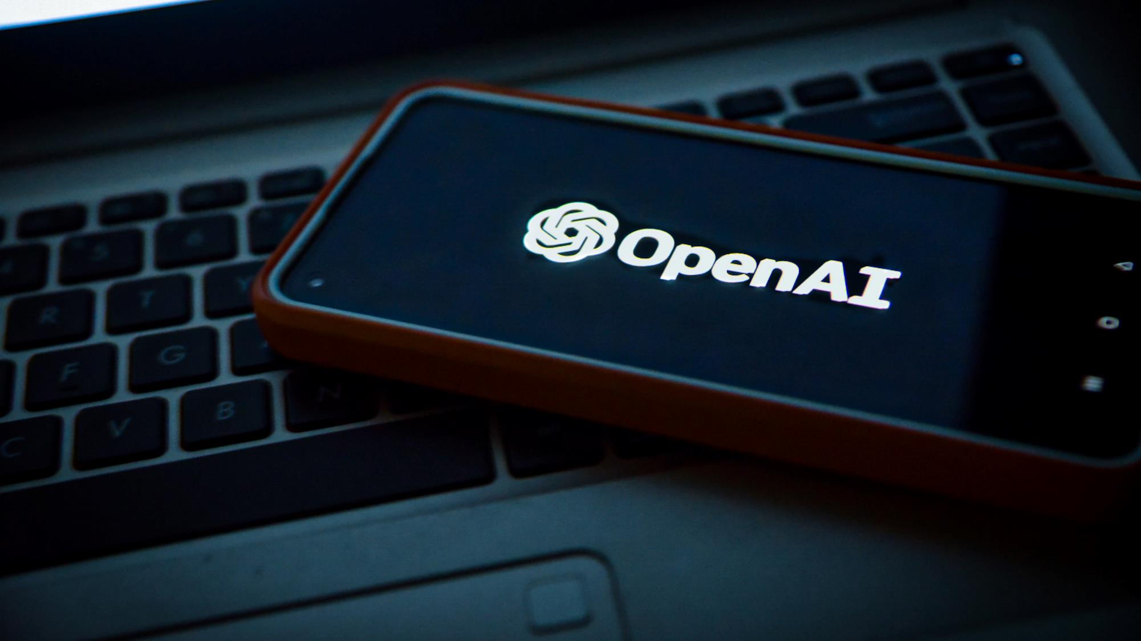
ChatGPT의 미래?
ⓒSaebyeol Yu. Saebyeol’s PowerPoint

